Slide 1


「指導と評価の一体化」のための
学習評価について
小学校 体育
～ 平成２９年告示 学習指導要領に基づく学習評価について ～
福岡県教育委員会
Notes:
只今から，「『指導と評価の一体化』のための学習評価～平成２９年告示 学習指導要領に基づく学習評価」「小学校 体育科」の説明を始めます。
本説明は、国立教育政策研究所の「『指導と評価の一体化』のための学習評価に関する参考資料」をもとに作成しています。
スライド右上に，該当ページを示していますので，参考資料をお持ちの方は、必要に応じてラインを引くなどしながらお聞きください。
なお、時間の都合上、全てを説明することはできませんので、ポイントを絞った説明となること御了承ください。
それでは，説明を始めます。

Slide 2
「指導と評価の一体化」のための
学習評価について
小学校 体育
Ⅰ 「内容のまとまりごとの評価規準」について
Ⅱ 単元ごとの学習評価について
Ⅲ 学習評価に関する事例について
Notes:
今回の説明内容は、スクリーンに示しています３点です。

Slide 3
「指導と評価の一体化」のための
学習評価について
小学校 体育
Ⅰ 「内容のまとまりごとの評価規準」について
Ⅱ 単元ごとの学習評価について
Ⅲ 学習評価に関する事例について
Notes:
それでは、「１ 内容のまとまりごとの評価規準」について説明します。

Slide 4
Ⅰ 「内容のまとまりごとの評価規準」について
Ｐ２７
【小学校体育科の内容のまとまり】
【第１学年及び第２学年】
Ａ 体つくりの運動遊び
Ｂ 器械・器具を使っての運動遊び
Ｃ 走・跳の運動遊び
Ｄ 水遊び
Ｅ ゲーム
Ｆ 表現リズム遊び
【第５学年及び第６学年】
Ａ 体つくり運動
Ｂ 器械運動
Ｃ 陸上運動
Ｄ 水泳運動
Ｅ ボール運動
Ｆ 表現運動
Ｇ 保健（１）心の健康
Ｇ 保健（２）けがの防止
Ｇ 保健（３）病気の予防
【第３学年及び第４学年】
Ａ 体つくり運動
Ｂ 器械運動
Ｃ 走・跳の運動
Ｄ 水泳運動
Ｅ ゲーム
Ｆ 表現運動
Ｇ 保健（１）健康な生活
Ｇ 保健（２）体の発育・発達
Notes:
まず、はじめに、体育科の「内容のまとまり」とは、第１学年及び第２学年、第３学年及び第４学年、第５学年及び第６学年に示された領域・内容のことを言います。

Slide 5
Ⅰ 「内容のまとまりごとの評価規準」について
Ｐ２８～Ｐ３６
① 「内容のまとまり」と「評価の観点」との
関係を確認する。
② 【観点ごとのポイント】を踏まえ，「内容の
まとまりごとの評価規準」を作成する。
「内容のまとまりごとの評価規準」
⇒ 巻末資料Ｐ９９以降に掲載
Notes:
内容のまとまりごとの評価規準を作成する際には、次の①②の手順を踏むこととなります。
詳しくは、２８ページから３６ページに記載されていますが、巻末資料に「内容のまとまりごとの評価規準（例）」が示されていますので、各学校ではこちらを参考に活用してください。

Slide 6
「指導と評価の一体化」のための
学習評価について
小学校 体育
Ⅰ 「内容のまとまりごとの評価規準」について
Ⅱ 単元ごとの学習評価について
Ⅲ 学習評価に関する事例について
Notes:
次に「２ 単元ごとの学習評価について」説明します。

Slide 7
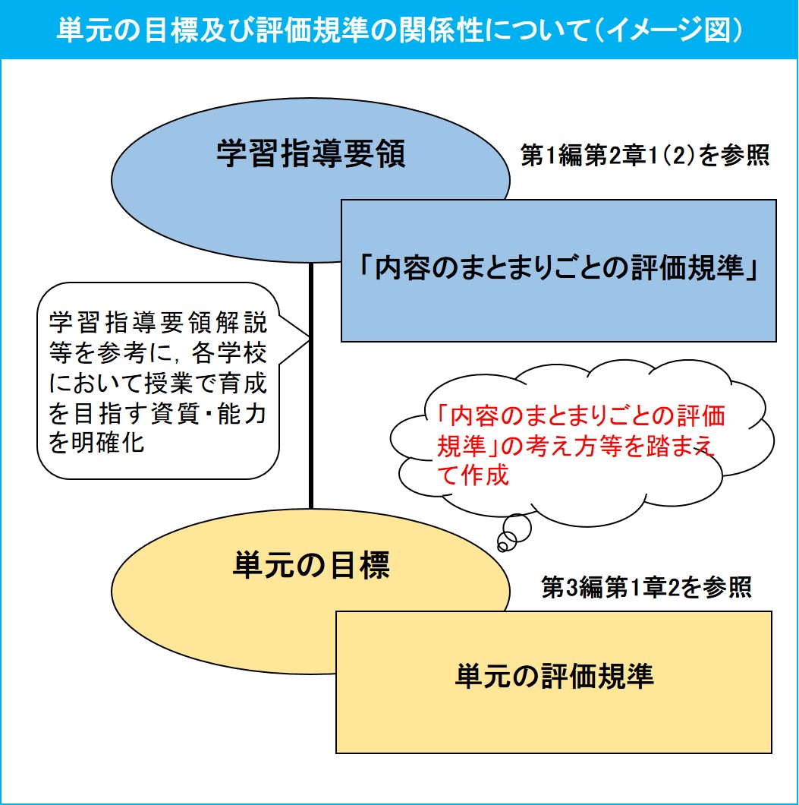
Ⅱ 単元ごとの学習評価について
学習評価の進め方
Ｐ３９
１ 単元の目標を作成する
２ 単元の評価規準を作成する
３ 「指導と評価の計画」を作成する
授業を行う
４ 観点ごとに総括する
Notes:
まず、評価の進め方については、年間の指導と評価の計画を確認した上で、学習指導要領の目標や内容、「内容のまとまりごとの評価規準」を踏まえ、御覧の順序で進めることが考えられます。
なお、複数の単元わたって評価を行う場合など、この方法によらない事例もあることに留意してください。

Slide 8
Ⅱ 単元ごとの学習評価について
単元の評価規準の作成のポイント
Ｐ41～42
（例）第３学年「跳び箱運動」
１ 運動領域
内容のまとまりごとの評価規準
カリキュラムマネジメントの視点から，低・中・高学年の各領域の全体像を俯瞰し，２学年にわたっての指導によって，各領域の内容が身に付いた姿を「内容のまとまりごとの評価規準」として設定
知識・技能 | 思考・判断・表現 | 主体的に学習に取り組む 態度
次の運動の行い方を知っているとともに，その技を身に付けている。 ・跳び箱運動では，切り返し系や回転系の基本的な技をしている。 ア，イに関する内容は省略 | 自己の能力に適した課題を見付け，技ができるようになるための活動を工夫しているとともに，考えたことを友達に伝えている。 | 運動に進んで取り組もうとし，きまりを守り誰とでも仲よく運動をしようとしていたり，友達の考えを認めようとしていたり，場や器械・器具の安全に気を付けたりしている。
※ 巻末資料１０３ページ「Ｂ 器械運動」を活用
単元の評価規準作成へ！
Notes:
それでは、単元の評価規準の作成について、第3学年「跳び箱運動」を例に説明していきます。
まずは、2学年にわたっての指導により各領域の内容が身に付いた姿を「内容のまとまりごとの評価規準」として設定します。
ここでは、巻末資料103ページ「Ｂ器械運動」を活用します。

Slide 9
Ⅱ 単元ごとの学習評価について
単元の評価規準の作成のポイント
Ｐ42～43
（例）第３学年「跳び箱運動」
１ 運動領域
単元の評価規準
実際の指導計画を考慮し，児童の学びの姿としてより具体化した「単元の評価規準」を作成
 | 知識・技能 | 思考・判断・表現 | 主体的に学習に取り組む 態度
単元の評価規準 例 | ①跳び箱運動の行い方について，言ったり書いたりしている。 ②助走から両足で踏み切り，足を左右に開いて着手し，跳び越えて着地することができる。 ③助走から両足で踏み切り，腰の位置を高く保って着手し，前方に回転して着地することができる。 | ①上手くできたところやできなかったところを，学習カードや掲示物などの連続図に目印や色をつけたり，シールを貼ったりして，自己の能力に適した課題を見付けている。 ②手の付く位置や着手する位置，目線が向く場所などに目印をして，技のできばえを振り返り，自己の能力に適した課題を解決しやすい練習の場を選んでいる。 ③友達の手の付く位置や着地する位置，目線が向く場所に目印を置いて，動きのできばえを友達に伝えたり書いたりしている。 | ①回転したり，支持したりするなどの跳び箱運動の基本的な技に進んで取り組もうとしている。 ②場の正しい使い方や試技をする前の待ち方，技を観察するときなどのきまりを守り，誰とでも仲よく励まし合おうとしている。 ③場の準備や片付けを，友達と一緒にしようとしている。 ④動きや気付いたことを伝え合う際に，友達の考えを認めようとしている。 ⑤場の安全に気を付けている。
文末を
「知識」⇒「～している」
「技能」⇒「～できる」
文末を
「安全」⇒「～している」
「安全以外」⇒「～しようとしている」
文末を「～している」
Notes:
次に、実際の指導計画を考慮し、児童の学びの姿としてより具体化した「単元の評価規準」を作成します。
その際、「知識・技能」の「知識」、「思考・判断・表現」、「主体的に学習に取り組む態度」の安全については、文末を「～している」として作成します。
また、「知識・技能」の技能については、文末を「～できる」とし、「主体的に学習に取り組む態度」の安全以外については、「～しようとしている」として作成します。
保健領域においても、作成の手順については同様です。
文末表現等のちがいがありますので、作成の詳細については、44ページ、45ページを参照してください。

Slide 10
「指導と評価の一体化」のための
学習評価について
小学校 体育
Ⅰ 「内容のまとまりごとの評価規準」について
Ⅱ 単元ごとの学習評価について
Ⅲ 学習評価に関する事例について
Notes:
続いて、「３ 学習評価に関する事例」について説明します。

Slide 11
Ⅲ 学習評価に関する事例について
Ｐ47～49
【事例の特徴】
○ 単元に応じた評価規準の設定から評価の総括までと
児童の学習改善及び教師の指導改善までの一連の流れ
○ 観点別の学習状況について評価する時期や場面の精選
○ 評価方法の工夫
事例１ 運動領域における指導と評価の計画から評価の総括まで
事例２ 運動領域における「知識・技能」の評価
事例３ 運動領域における「思考・判断・表現」の評価
事例４ 運動領域における「主体的に学習に取り組む態度」の評価
事例５ 複数の単元にまたがった「主体的に学習に取り組む態度」の評価
事例６ 保健領域における指導と評価の計画から評価の総括まで
事例７ 保健領域における「知識・技能」の評価
事例８ 保健領域における「思考・判断・表現」の評価
事例９ 保健領域における「主体的に学習に取り組む態度」の評価
Notes:
ここからは、単元の評価規準の設定から評価の総括までとともに，評価結果を児童の学習改善や教師の指導改善に生かすまでの一連の学習評価の流れを念頭におき、観点別の学習状況について評価する時期や場面の精選等の考え方について、9つの事例を基に説明していきます。

Slide 12
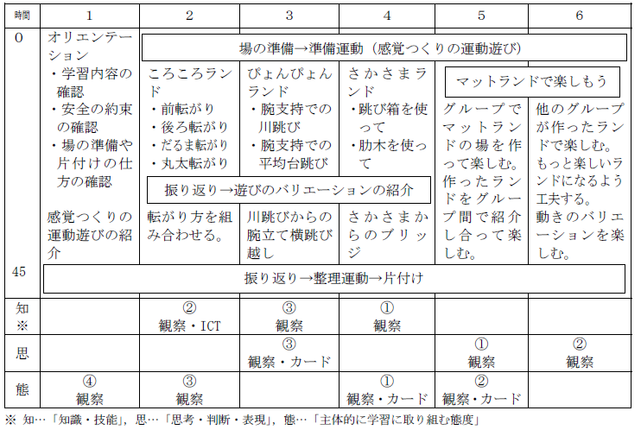
Ⅲ 学習評価に関する事例について
事例１ 運動領域における指導と評価の計画から評価の総括まで
Ｐ50～57
単元名 マットを使った運動遊び（第２学年）
指導と評価のための具体的な手順
【手順５】指導と評価の計画を作成する
【手順１】単元の目標を設定する
【手順２】単元の目標から
評価の視点を整理する
【手順３】指導計画を立案する
【手順４】単元の評価規準を作成する
【手順５】指導と評価の計画を作成する
○「十分満足できる姿」の設定例 ⇒ P55
○毎時間の観点別評価の進め方 ⇒ P56
【手順６】本時の展開を構想する
Notes:
まず、事例1 運動領域における評価の計画から評価の総括までです。
本参考資料の50ページには、指導と評価の一体化についての基本的な考え方として、「指導する事項を明確にすること」「評価の観点と評価方法を明確にすること」「評価する機会を設定すること」が示されています。
これらのことを踏まえ、スクリーン左手に示す手順で「指導と評価」を実施していきます。
手順１から手順４までについては、単元ごとの学習評価の中で説明しましたので、ここでは手順５について説明します。
まず、単元計画のうち，いつ，どの場面で，何をどのように見取るかの計画を立てます。
次に、指導計画の下に評価の計画を重ね合わせ，指導と評価の計画を作成します。
その際、１時間につき１～２程度の評価観点にするなど，評価をするに当たり無理のない計画を立てることが大切です。
この他、「十分満足できる姿」の設定例や毎時間の観点別評価の進め方について、55ページ以降に記載されていますのでご参照ください。

Slide 13
Ⅲ 学習評価に関する事例について
事例２ 運動領域における「知識・技能」の評価
Ｐ58～61
単元名 高跳び （第４学年）
「知識・技能」の評価の考え方・進め方について
運動の楽しさや喜びを味わうことを通して，運動の行い方についての知識を習得したり動きを身に付けたりすることができているかを評価
【低学年】
・課題となる動きが身に付いている児童
⇒ 運動の行い方，動きのこつやポイントを理解している
・それ以外の児童
⇒ 観察や学習カードの記述等にその気付きや理解が認められる
場合
知識と技能の見取り方
【中学年以降】
・技能については，観察やＩＣＴを用いて
・運動の行い方については，話し合いの場面や学習カードへの記入
など「言ったり書いたり」する活動を通して習得状況を見取る
Notes:
続いて、事例２「知識・技能」の評価についてです。
「知識・技能」では，児童が運動の楽しさや喜びを味わうことを通して，運動の行い方についての知識を習得したり動きを身に付けたりすることができているかについて，その学習状況を評価します。
知識と技能それぞれの見取り方については，低学年段階では，課題となる動きが身に付いている児童は，その運動の行い方，特に動きのこつやポイントを理解しているものとして見取ることができますが、それ以外の児童については，観察や学習カードの記述等にその気付きや理解が認められる場合に、知識に関する理解が得られているものと捉えることとします。
中学年以降は，技能については観察やICTを用いて見取るとともに，運動の行い方については話し合いの場面や学習カードへの記入など，その内容について「言ったり書いたり」する活動を通して，その習得状況を見取っていきます。

Slide 14
Ⅲ 学習評価に関する事例について
事例２ 運動領域における「知識・技能」の評価
Ｐ58～61
単元名 高跳び （第４学年）
「知識・技能」の評価の考え方・進め方について
運動の楽しさや喜びを味わうことを通して，運動の行い方についての知識を習得したり動きを身に付けたりすることができているかを評価
知識「行い方」の見取り（例）
○ 児童同士が見合い教え合いをしている様子
⇒ 【観察】
○ 学習カードに記入された内容から把握
⇒ 【学習カード】
Notes:
具体的には、まず、まず活動中に児童同士が見合い教え合いをしている様子を観察することから，その実態を見取ることが想定されます。
また右の学習カードのように，活動と活動の間や活動後の場面でカードに記入された内容から，高跳びの行い方やこつ，ポイントについて，児童がどのように考え，活動したのかについて学習状況を把握することができます。

Slide 15
Ⅲ 学習評価に関する事例について
事例３ 運動領域における 「思考・判断・表現」の評価
Ｐ62～65
単元名 ゴール型ゲーム（タグラグビー） （第３学年）
「思考・判断・表現」の評価の考え方・進め方について
自己の課題を見付けること，自己の課題に応じて練習の仕方などを選ぶこと，思考し判断したことを言葉や文章及び動作などで表したり友達や教師などに理由を添えて伝えたりすることを評価
※伝える ⇒「学習カードに書く」「友達と話し合う」「発表や身振りでの表現」
「思考・判断・表現」の指導の工夫と評価の方法
（1）授業時の観察
児童のつぶやきやチーム内での言葉を把握して，意図的に発問し，児童の思考等を引き出す。
（2）学習カードの活用
・チームの役割を踏まえた作戦を選ぶことを記入できるようにする。
・個人の学習カードの記入状況を参考にし，評価し，よさをチームや学級に広げる。
（3）個人やチームへの聞き取り
・直接児童からチームの作戦や役割分担について聞き取る。
・Ｃ評価の児童やＣ評価の児童が所属するチームへの助言や補助など適切な支援をする。
・児童が自分の考えや動きを友達に伝えることで，よりよい課題解決に生かせるようにする。
Notes:
次に、事例３「思考・判断・表現」の評価についてです。
思考・判断・表現の評価では，各領域の特性を踏まえ，児童が自己の課題を見付けること，自己の課題に応じて練習の仕方などを選ぶこと，思考し判断したことを言葉や文章及び動作などで表したり友達や教師などに理由を添えて伝えたりすることを評価します。

Slide 16
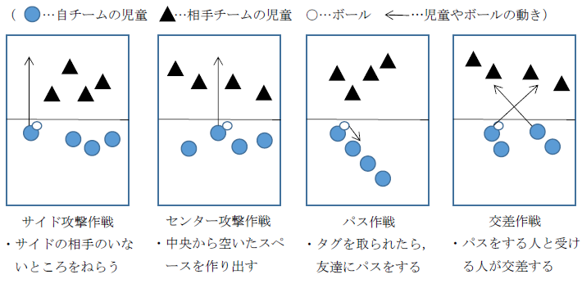
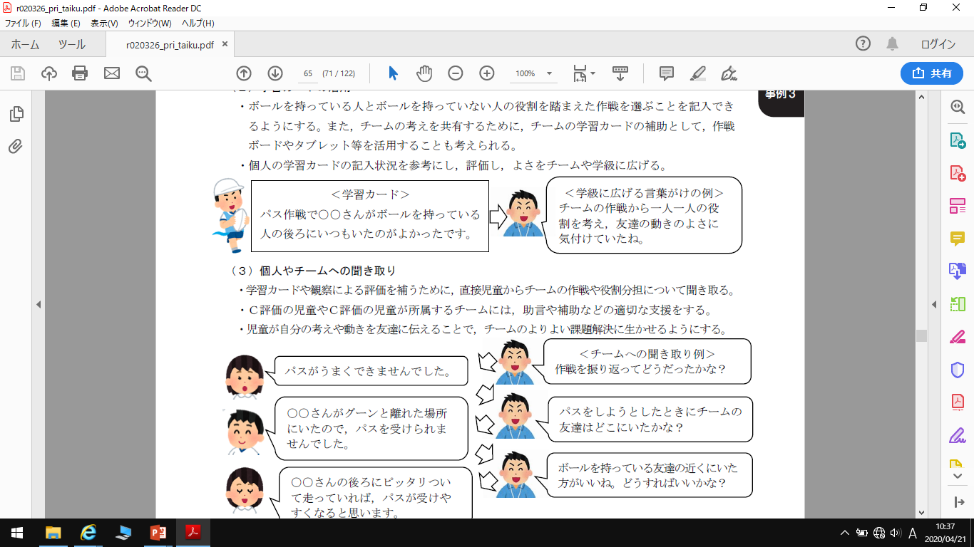
Ⅲ 学習評価に関する事例について
事例３ 運動領域における 「思考・判断・表現」の評価
Ｐ62～65
単元名 ゴール型ゲーム（タグラグビー） （第３学年）
「思考・判断・表現」の評価の考え方・進め方について
自己の課題を見付けること，自己の課題に応じて練習の仕方などを選ぶこと，思考し判断したことを言葉や文章及び動作などで表したり友達や教師などに理由を添えて伝えたりすることを評価
指導の工夫と評価の方法（例）
Notes:
指導の工夫と評価の方法としては、「授業時の観察」「学習カード」「児童からの聞き取り」等を工夫していくことが考えられます。
例えば、ボールを持っている人とボールを持っていない人の役割を踏まえた作戦を選ぶことをもとに、チームの作戦や役割分担を記入することができる学習カードの工夫が考えられます。
また、このことを児童が自分の考えや動きを友達に伝えたりすることで，チームのよりよい課題解決に生かせるようにすることが考えられます。

Slide 17
Ⅲ 学習評価に関する事例について
事例４ 運動領域における 「主体的に学習に取り組む態度」の評価
単元名 表現（激しい感じの題材で） （第５学年）
Ｐ66～70
「主体的に学習に取り組む態度」の評価の考え方・進め方について
それぞれの運動が有する特性や魅力に応じて，その楽しさや喜びを味わうとともに，公正に取り組む，互いに協力する，自己の役割を果たす，仲間の考えや取組を認める，安全に留意するなどの態度を評価
「主体的に学習に取り組む態度」の指導の工夫と評価の方法
○「おおむね満足できる」の児童の具体的な姿の例
① 積極的に取り組もうとしている児童の姿
・「激しい！」からイメージされることをたくさん見付け，発言したり書いたりしている。
・思いついた「激しい！」動きを次々試している。
② 互いの動きや考えのよさを認め合おうとしている児童の姿
・仲間の意見をよく聞いて，互いに考えた動きを取り入れ踊っている。
・仲間の動きを積極的に真似をしている。
・仲間の意見を否定しないで受け入れている。
③ グループで取り組む際に，仲間と助け合おうとしている児童の姿
・誰とでも仲よく活動している。
・同じ仲間だけではなく，いろいろな人とペアを組んだりグループになったりしている。
Notes:
次に事例４「主体的に学習に取り組む態度」の評価についてです。
主体的に学習に取り組む態度の評価では，公正に取り組む，互いに協力する，自己の役割を果たす，仲間の考えや取組を認める，安全に留意するなどの態度を授業の中で指導したことを評価します。
スクリーン下段には、学習中における児童の姿の例を示していますが、教師は実際の授業の中で，これらの姿が見られるように、具体的な場面をとらえて指導していくことが重要となります。

Slide 18
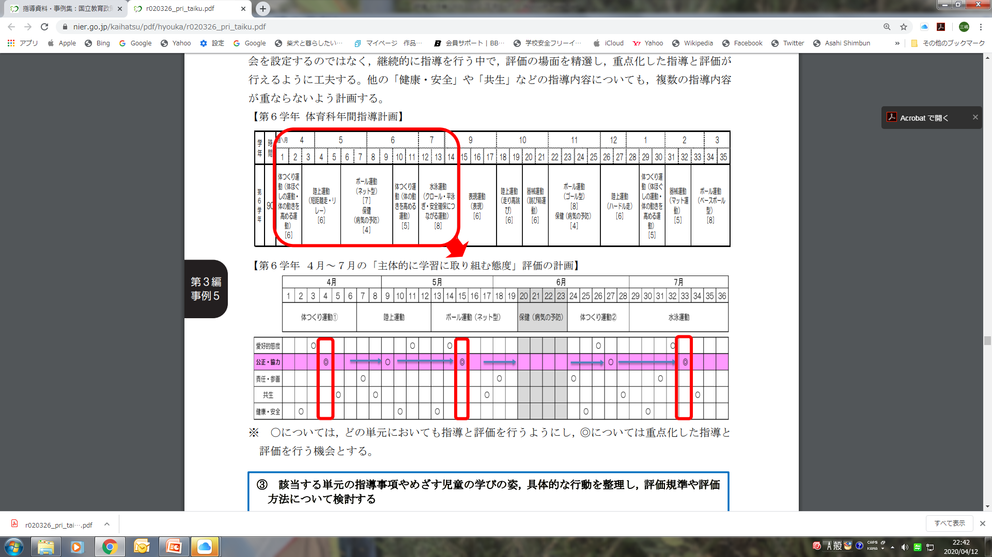
Ⅲ 学習評価に関する事例について
事例５ 複数の単元にまたがった「主体的に学習に取り組む態度」の評価
進め方
例 （第６学年）
Ｐ71～72
① カリキュラム・マネジメントの視点から，学年全体の「内容のまとまり」の
指導内容を俯瞰しつつ，どの内容を重点化するか，配当時期をいつにするか検
討する。
② 「主体的に学習に取り組む態度」に関する指導内容について，年間計画を見通
し，どの単元に位置付け，重点化した評価機会をどこに設定するのか検討する。
「公正・協力」を重点化した例
Notes:
次に事例５「複数の単元にまたがった「主体的に学習に取り組む態度」の評価についてです。
体育科（運動領域）においては，「学びに向かう力，人間性等」の指導内容の例示が示されており，「知識及び技能」，「思考力，判断力，表現力等」と同様に，例示を手がかりにしながら，各単元の目標や指導内容に対応した評価を行う必要があります。
各学校では、重点化して指導し評価する内容を検討することや評価する機会をどこに設定するのかを検討することが大切です。

Slide 19
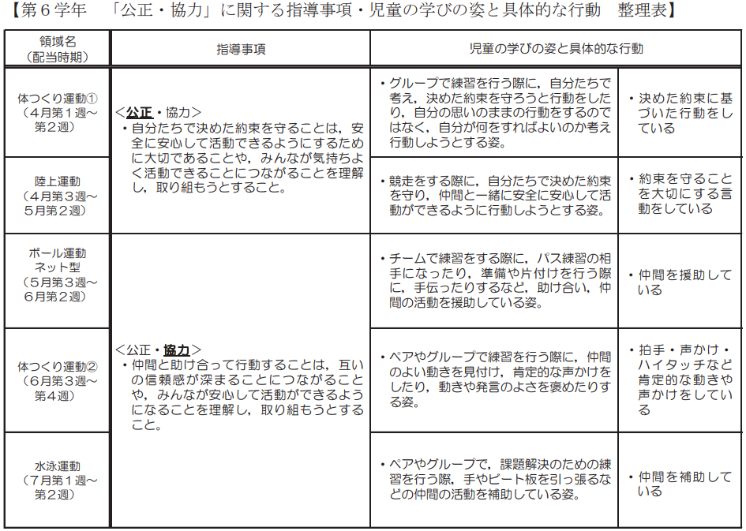
Ⅲ 学習評価に関する事例について
事例５ 複数の単元にまたがった「主体的に学習に取り組む態度」の評価
進め方
例 （第６学年）
Ｐ72～73
③ 該当する単元の指導事項やめざす児童の学びの姿，具体的な行動を整理し，
評価規準や評価方法について検討する。
○指導事項
○学びの姿と具体的な行動
○評価規準
○評価機会
○評価方法
Notes:
評価規準や評価方法については、解説の例示を手がかりに，指導事項，児童の学びの姿と具体的な行動について整理することが重要です。
例えば，「公正」については，「自分たちで決めた約束を守ることは，安全に安心して活動できるようにするために大切であること」を指導し，グループで練習を行う中で，自分たちで決めた約束に基づいた行動をしている児童の姿から学習の状況を見取ります。
また「協力」については，「仲間と助け合って行動することは，互いの信頼感が深まること」について指導し，ペアやグループで課題解決のための練習を行う場面で，よい動きを見付けて肯定的な声かけをしたり拍手をしたりする児童の姿から学習の状況を見取ります。

Slide 20
Ⅲ 学習評価に関する事例について
事例６ 保健領域における指導と評価の計画から評価の総括まで
単元名 体の発育・発達
Ｐ76～78
【保健の学習の評価活動】３つの局面
①児童が，保健に関する知識や関心をどの程度もっているのかを見取るとともに，児童の発達
の段階や態度，発言，行動などから，学習内容の重点等を鑑み，授業の計画を立てる局面
（診断的評価）。
②単元の保健の学習の中で，児童がどのように変容しつつあるのかを見取り，次なる課題を提
示したり，指導の在り方の修正を考えたりする局面（形成的評価）。
③保健の学習が目標に対してどの程度まで達成できたのかを，児童の学習状況から見取る局面
（総括的評価）。
「形成的評価」実施上の留意点
・本時のねらいを明確に示し，学習の見通しをもたせること
・観点ごとの評価場面を意図的・計画的に設定すること
・多様な評価方法を用いること
・教師によって評価の方針が変わることがないように，指導と評価の一体化をより一層推進す
ること
・評価の必要性・妥当性に配慮し学校全体で共有していくこと
・記録を集めることに終始して，学期末や学年末になるまで必要な指導や支援を行わないまま
一方的に評価をするようなことがないようにすること
Notes:
続いて、事例6「保健領域における指導と評価の計画から評価の総括まで」です。
保健の学習の評価活動は，スクリーン上段に示す３つの局面が考えられます。
この中の形成的評価は，教師の指導改善，児童の学習改善につながる評価となり、スクリーン下段に示す6点に留意することが大切です。

Slide 21
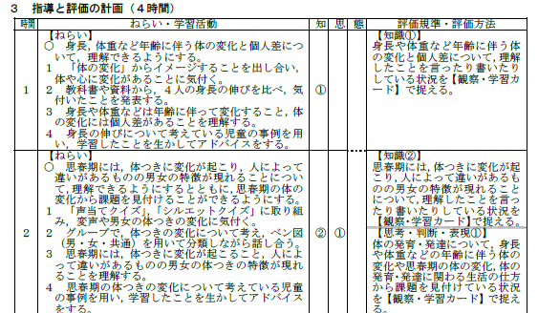
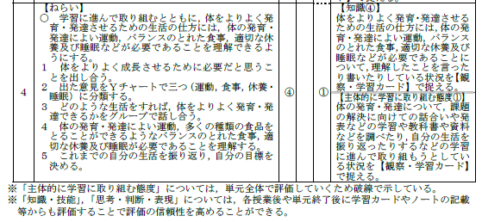
Ⅲ 学習評価に関する事例について
事例６ 保健領域における指導と評価の計画から評価の総括まで
単元名 体の発育・発達
Ｐ79～80
「知識・技能」
⇒ 毎時間評価
「主体的に学習に
取り組む態度」
⇒ 単元全体で評価
Notes:
指導と評価の考え方は、運動領域と考え方は同じです。
本事例においても、効果的・効率的に進めるため，３観点の評価を１時間の評価の観点を多くとも２観点とし、「主体的に学習に取り組む態度」は，最後の時間に総括として評価することとしています。

Slide 22
Ⅲ 学習評価に関する事例について
Ｐ84～87
事例７ 保健領域における「知識・技能」の評価
単元名 心の健康
「知識・技能」の評価の考え方
○ 保健領域の「知識」
⇒ 身近な生活における課題の解決に役立つ基礎的な事項健康や安全に関する原則
や概念
〈 評価の内容 〉
・学習の過程を通した知識の習得状況について評価
・他の学習や生活場面でも活用できる程度に原則や概念を理解したかを評価
○ 保健領域の「技能」
⇒ ５年生「心の健康」，「けがの防止」に位置付け
〈 評価の内容 〉
・知識として学んだことを「～について自らできる簡単な対処（や手当）が
できる」状況で評価
※「技能」は，実習を通して理解したことができているかを評価
※「技能」が位置付いている単元の「知識・技能」の評価は，知識と技能を一体
とするための評価基準を設ける
Notes:
次に、事例７「保健領域における知識・技能の評価についてです。
保健領域の「知識」は，身近な生活における課題の解決に役立つ基礎的な事項であり，健康や安全に関する原則や概念です。
そこでは，学習の過程を通した知識の習得状況や他の学習や生活場面でも活用できる程度に原則や概念を理解したかを評価します。
また，保健領域の「技能」は，５年生「心の健康」，「けがの防止」に位置付いており、知識として学んだことを「～について自らできる簡単な対処（や手当）ができる」状況で評価します。

Slide 23
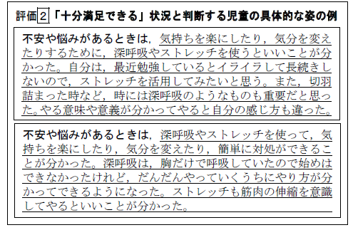
Ⅲ 学習評価に関する事例について
Ｐ84～87
事例７ 保健領域における「知識・技能」の評価
単元名 心の健康
不安や悩みの対処として，体ほぐしの運動や深呼吸を取り入れた呼吸法などについて，理解したことを言ったり，書いたりしているとともに，それらの対処ができるかどうかを評価
不安や悩みへの対処
意義
方法
Notes:
本事例では、不安や悩みの対処として，体ほぐしの運動や深呼吸を取り入れた呼吸法などについて，理解したことを言ったり，書いたりしているとともに，それらの対処ができるかどうかを評価しますが、学習カードの記述から見取る方法として、次のようなことが考えられます。
例えば、本時学習の振り返りにおいて、不安や悩みへの対処を行う意義や方法について，「深呼吸・ストレッチ」という言葉を使って「不安や悩みがあるときは・・・」に続けて学習カードに記入させます。その際、深呼吸や体ほぐしの運動（ストレッチ）などの対処を行う意義や方法について，具体例を挙げて記入していれば「十分満足できる」状況と判断することができます。

Slide 24
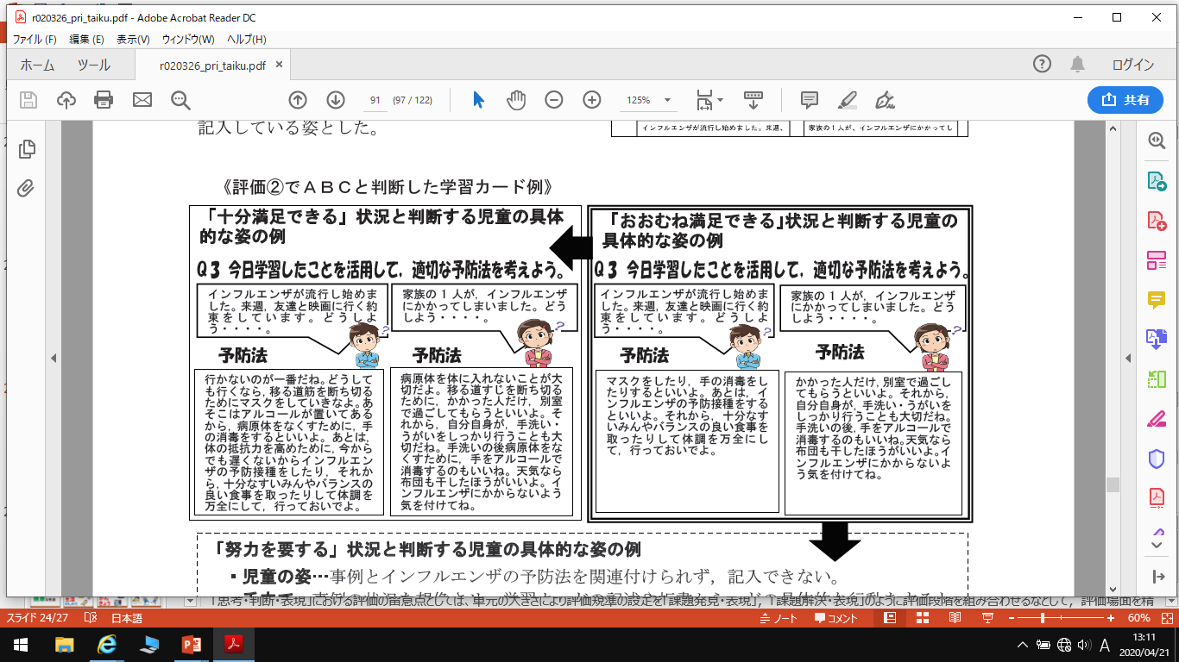
Ⅲ 学習評価に関する事例について
Ｐ90～91
事例８ 保健領域における「思考・判断・表現」の評価
単元名 病気の予防
病原体が主な原因となって起こる病気の予防について，学習したことを活用して，予防の方法を考えたり，適切な方法を選んだりしているかを評価
◎なぜそれが適切か
○適切な方法を選ぶ
○考えている
「思考・判断・表現」における評価の留意点
・単元の大きさにより評価規準の設定を「課題発見・表現」「課題解決・表現」の
ように評価段階を組み合わせるなどし，評価場面を精選することも考えられる。
・児童の思考の過程が見えるような学習カードの作成が必要。
（例）自分の生活のことを記入できる欄を設け，両者を比較して気付いたことや
関連について記入できるようにしたり，事例を設定し学習したことを基に
アドバイスを書けるようにしたりすることなど
Notes:
次に、事例８「保健領域における思考・判断・表現」の評価についてです。
本事例では、学習したことを活用して，予防の方法を考えたり，適切な方法を選んだりして学習カードに記入している状況を評価することとしています。
ここでは、学習したことを活用して適切な予防の方法を学習カードの「具体的な行動」から選んだり，「ひみつ」から考えたりして，学習カードに記入させますが、スクリーンに示すように、学習したことを活用して，適切な方法を選んだり，考えたりして学習カードに記入している姿を見取っていくことが考えられます。
また、「思考・判断・表現」における評価の留意点としては、単元の大きさにより評価規準の設定を「課題発見・表現」，「課題解決・表現」のように評価段階を組み合わせるなどして，評価場面を精選することや児童の思考の過程が見えるような学習カードを工夫することなどが挙げられます。

Slide 25
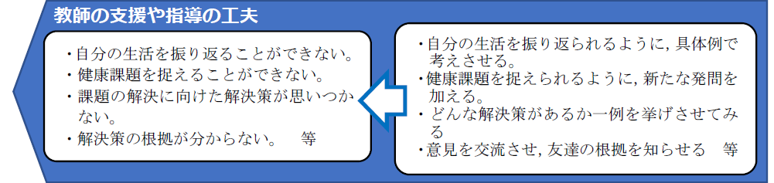
Ⅲ 学習評価に関する事例について
事例９ 保健領域における「主体的に学習に取り組む態度」の評価
単元名 健康な生活
Ｐ92～95
「主体的に学習に取り組む態度」の評価についての考え方
知識を習得したり，思考力，判断力，表現力等を身に付けたりすることに向けた粘り強い取組を行おうとする側面
教科書や資料などを見たり，自分の生活を振り返ったりすることを通し，自らの学習を調整しようとする側面
「おおむね満足できる状況」（例）
・自分の生活を振り返っての課題やその課題の解決策，学習を通して分かった解決策
の根拠について，キャンディーチャートにまとめようとしている。
・友達のキャンディーチャートの説明を受け，自分のキャンディーチャートの解決策
やその根拠をより明確にしたり，修正したりしようとしている。
Notes:
最後に、事例９「保健領域における主体的に学習に取り組む態度の評価」についてです。
「主体的に学習に取り組む態度」では，それぞれの学習場面において，知識を習得したり，思考力，判断力，表現力等を身に付けたりすることに向けた粘り強い取組を行おうとする側面を評価するとともに，その際に，教科書や資料などを見たり，自分の生活を振り返ったりすることを通し，自らの学習を調整しようとする側面も評価していく必要があります。
ここでは、健康な生活における「おおむね満足できる状況」の例を示しています。
これらの状況に到達していない児童がいた場合には、スクリーン下段にお示ししているような教師の支援や指導の工夫が必要となります。

Slide 26

「指導と評価の一体化」のための
学習評価について
小学校 体育
～ 平成２９年告示 学習指導要領に基づく学習評価について ～
福岡県教育委員会
Notes:
以上で、説明を終わります。

